Slide 1
Pfarrwebseite eine Art von Seelsorge, ja Verkündigung?
Notes:
Ich glaube, dass die digitalen Medien eine Art von Seelsorge (wenn sie helfen den persönlichen Kontakt zu Pfarre und Kirche) und auch von Verkündigung ist (wenn sie dem Geist Christi weiterträgt auch in verheutlichter Form)

Slide 2
Pfarrwebseite eine Art von Seelsorge, ja Verkündigung?
Lesung vom ……………?
Erster Brief des Apostels Paulus an die Korinther 9,16-19.22-23.
Brüder! Wenn ich nämlich das Evangelium verkünde, kann ich mich deswegen nicht rühmen; denn ein Zwang liegt auf mir. Weh mir, wenn ich das Evangelium nicht verkünde!
Notes:
Ich glaube, dass die digitalen Medien eine Art von Seelsorge (wenn sie helfen den persönlichen Kontakt zu Pfarre und Kirche) und auch von Verkündigung ist (wenn sie dem Geist Christi weiterträgt auch in verheutlichter Form)

Slide 3
Pfarrwebseite neu
Zugriffszahlen
Pfarrwebseite alt
Pfarrwebseite neu
Titelseitenvarianten (Header)
Schaufensterzeilen (Widgets)
Nächste Vorhaben
Bewerbung
Allfälliges:
Aktivierung der sozialen Medien
Notes:
>>Zweck ist, für alle einen Überblick, wie die neue Pfarrwebseite ausschaut, wie, wo man was findet, auch was die inhaltlichen Schwerpunkte sind, Meinungen auszutauschen, Wüsche und Anregungen entgegenzunehmen
>>Ziel ist, ein „Ja, gefällt mir, weitermachen“ aber auch ein „Ja, ich unterstütze – in welcher Form immer“.
>> Vorgehehen:
Pfarrwebseite alt – kann ich noch herzeigen, ist aber ausgeräumt. Darauf eingehen, was wohl den Ausschlag gab, dass diese Erneuerung kommt.
Praffwebseite neu – in ihrem Aussehen, mit ihren Funktionen und dem was schon eingerichtet ist.
Andere Titelseitenvarianten sehen
Schaufensterzeilen, wie sie jetzt konzipiert sind, herzeigen erläutern
Nächste Vorhaben / Aufgaben
Bewerbung

Slide 4
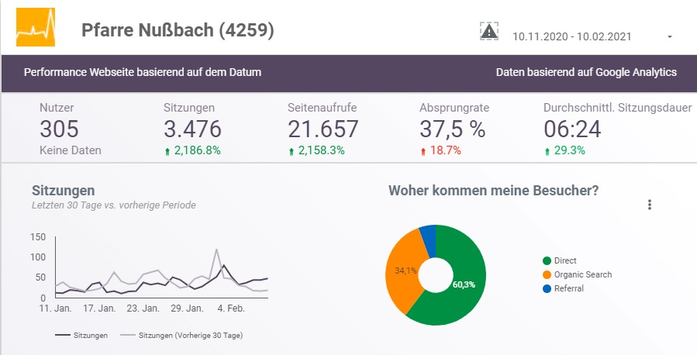
Die Zahen der letzten 3 Monate: 305 verschiedene Nutzer besuchen uns durchschnittlich 1x wöchentlich hinein und schauen da durchschnittlich 6 Seiten an

Slide 5

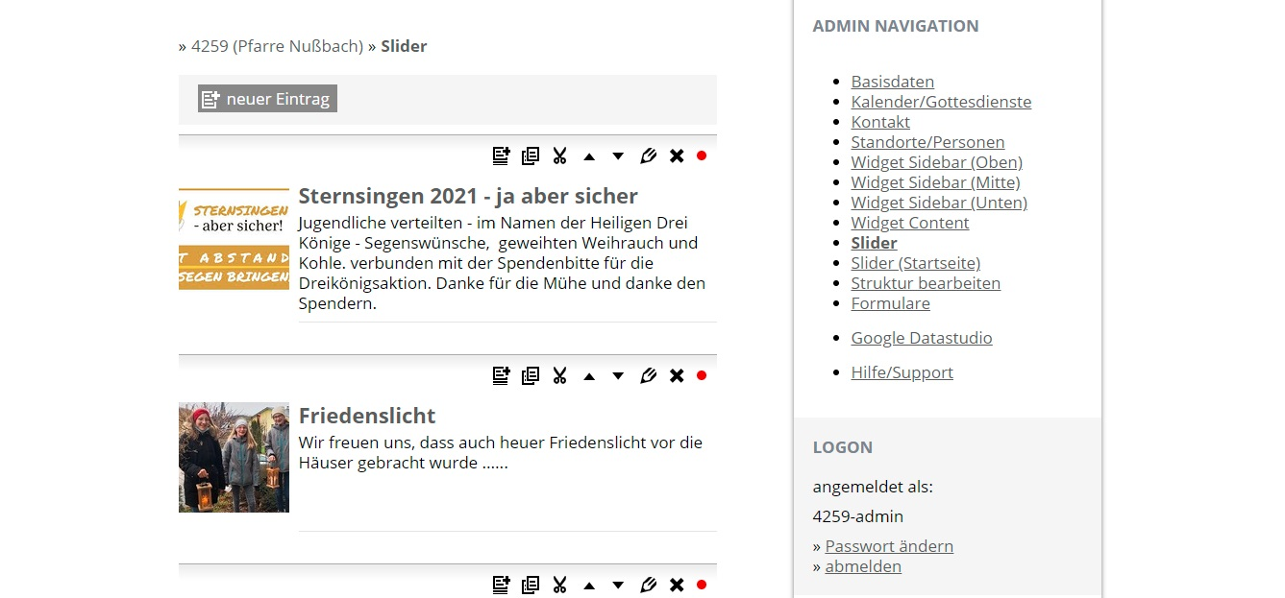
Altes System
Titelbild – fix
Menupunkte bisher
als primäre Suchhilfe
3 Fixe Fenster (Widgets)
Artikelwidget (mittig)
Sidebar (rechts)
Contentwidget (unten)
die sich „verlängern“
Bewertung:
+ Information auf festen Plätzen
für Desktopuser vorteilhaft
- Nur 2 Schaufenster
nicht themen-orientiert
nicht an Handy-BS
angepasst

Slide 6
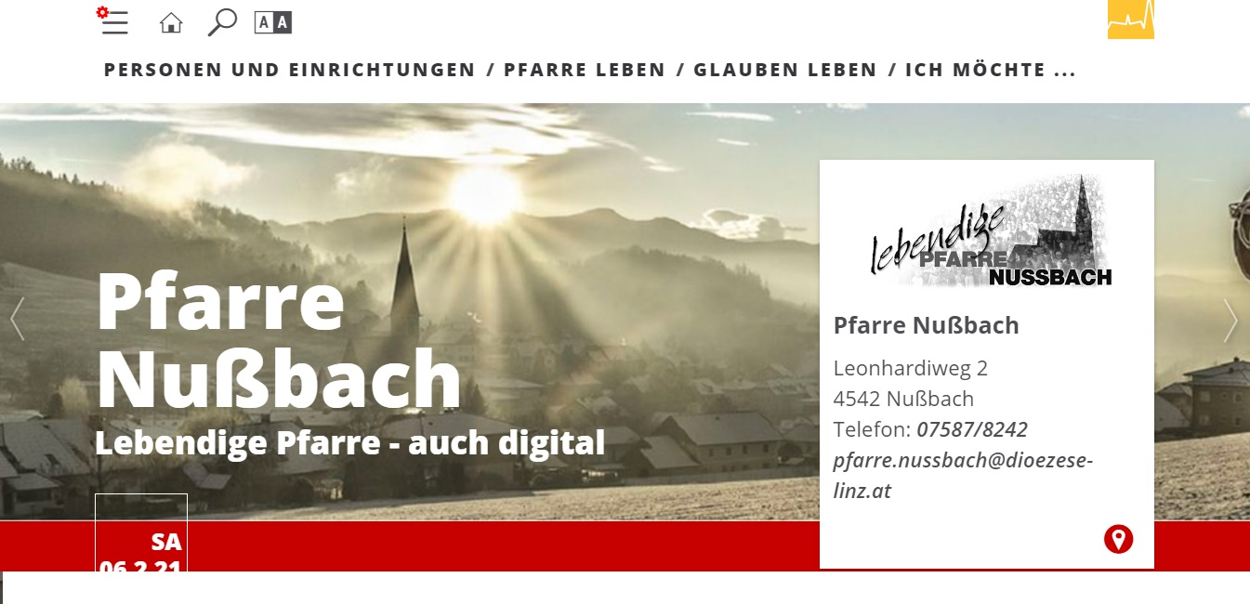

Neues System
Menu - ganz oben
nicht mehr als Suchinstrument
Titelbild – wechselt (Slider)
eigenes Bild für besondere Hinweise
Festes Fenster (rot)
Inhalte an festen Plätzen sind vordefiniert
abhängig von Header-Modell
Schaufenster (Widgets)
beliebig Fensterthemen
frei reihbar, wahlweise auszublenden
Darstellung als Artikel, 1-3 spaltig, Fensterreihe zum wischen oder Mosaiksteine

Slide 7
Titelseite /Header
hier zum anschauen
Link-Header (wird gegenwärtig verwendet)
Andere Beispiele:
Text-Link-Header
News-Header
Liturgie-Header (dzt. KHG)

Slide 8
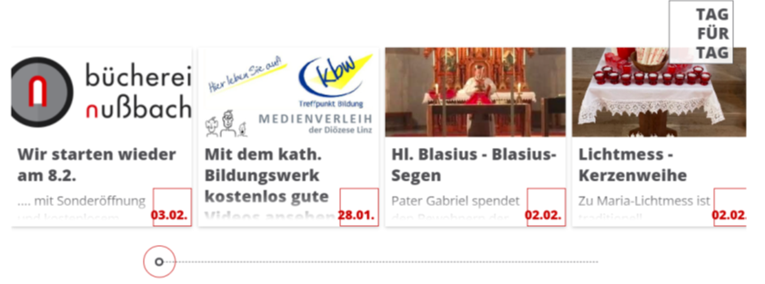
Titel und Reihung der
Schaufenster / Widgets

Slide 9
Nächste Vorhaben
„Valentinstag“ Film aus Medienverleih
„Fastenpredigt“ auf Video – jedes Wochenende
Livestream von Männermesse im März
Fortsetzung
-digitaler Sonntagsgottesdienst
-eigene Beiträge (aus Umgebung, Diözese, Presse)
-Unterstützung von Aktionen in der Pfarre
Weitere Schaufenster (dzt. keine)
Vervollständigung Sakramente – Heilige Zeiten
hier fehlt der Input von P.Gabriel und Pfarrsekretärin
digitale Kirchenführung
Historie, Fotos, Beschreibung
Pfarrwald
Historie, Daten, Fotos

Slide 10
Bewerbung / Verteilung
Durch SMS oder Whatsapp
anlassbezogen Hinweise an PGR und Sprengelhelfer
PGR-Mitglieder mit Whatsapp in der jeweiligen Gruppen
im PGR, in Gruppierungen, in Sprengelhelfertreffen: Werben und bitten darum, dass
  nicht computergeübte auch Beteiligung möglich wird
  in den Gruppierungen für Interesse werben bzw. erfragen, wer Hilfe braucht.
In der Kirche - bei den Verlautbarungen
bei Aktion – zum Hineinschauen ermutigen
ermutigen – den Daheimgebliebenen Zugang ermöglichen
Aktualisierte Werbekarte mit QR-Code
neu auflegen, verteilen, Sprengelhelfer mitgeben

Slide 11
Kritik, Anregungen, Wünsche, Beschlüsse
Jeder möge sich Adresse der Webseite als Favorit auf die App-Seite holen
Hier für Joachim Link zu Google Analytics und wird die Zahlen weiter analysieren
Hinweis auf Umbau der Webseite um momentan enthaltene Fehler nachzusehen
Schaufenster: zusätzlich in 1. Reihe: Gottesdienste (mit den 4 nächsten Gottesdiensten)
weglassen: Diözesan-News (nur selektiv mit Links) und Corona-Seite
wenn keine aktuellen Inhalte – Fenster ausblenden
Menu: Einstieg nur für geübte Besucher bzw. für gezielte Suche;
Auf die Weiterführung von „Freunde“ soll verzichtet werden – siehe Archiv
Archivierung: ist wünschenswert, daher sollen alle Berichte – möglichst zeitlich gereiht – in der Galerie, d.h. unter „Bilder und Videos“ landen;
Anmerkung: bei Artikeln die nicht als Galerie angelegt sind geht das nicht – daher gibt es einen Menupunkt Berichtsarchiv.
Werbung: soll – wie zuletzt – via Mail und Whatsapp – und bei Aktionen über Verlautbarungen erfolgen, auf weitere Werbekarte sollte verzichtet werden

